Slide 1
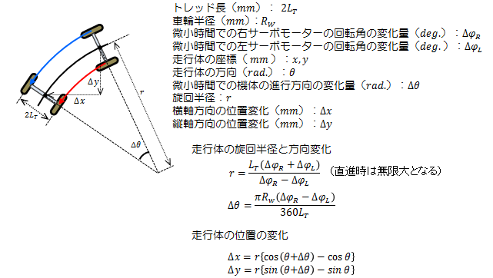
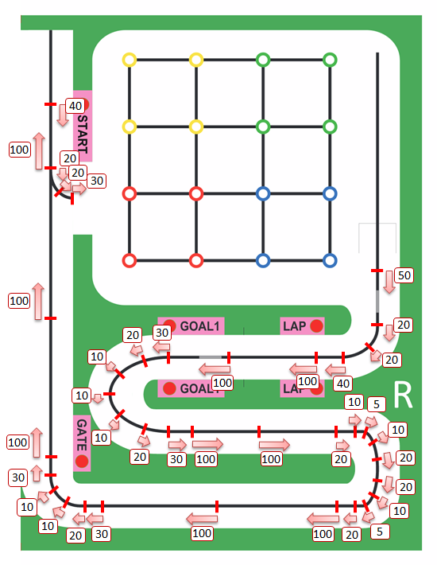
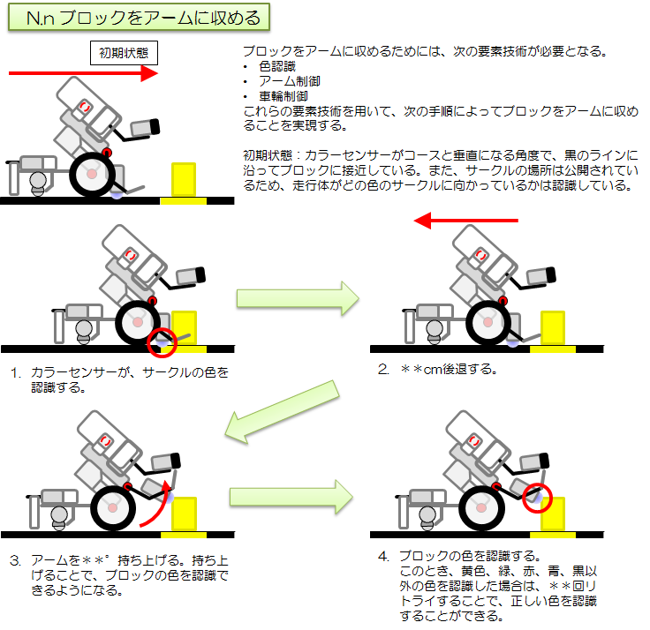
1. 要求
2. 分析
3. 制御
4. 設計(1/2)
4. 設計(2/2)
しんよこ
(゜д゜)
仕様を実現させるための要素・制御技術を確立する
3-1. 自己位置推定機能
3-2. 自己位置補正
3-6. ゲーム
3-7. 走行
3-3. 向き補正走行
コメント
3-4. 座標指定移動
3-5.色認識・アーム制御
アーム角度 | 対象ブロックの色
 | 緑 | 黄 | 黒
30 | 黒 | 青 | 黒
31 | 黒 | 青 | 黒
32 | 黒 | 青 | 黒
33 | 黒 | 黒 | 黒
34 | 黒 | 黒 | 黒
35 | 黒 | 黒 | 黒
36 | 黒 | 黒 | 黒
37 | 黒 | 黒 | 黒
38 | 黒 | 黒 | 黒
39 | 黒 | 黒 | 黒
40 | 黒 | 黒 | 黒
41 | 黒 | 黒 | 黒
42 | 黒 | 黒 | 不明
43 | 黒 | 青 | 不明
44 | 黒 | 青 | 不明
45 | 黒 | 青 | 不明
46 | 黒 | 青 | 不明
47 | 黒 | 青 | 不明
48 | 黒 | 青 | 不明
49 | 黒 | 青 | 不明
50 | 黒 | 青 | 不明
51 | 黒 | 青 | 不明
52 | 緑 | 青 | 不明
53 | 緑 | 青 | 不明
54 | 緑 | 青 | 不明
55 | 緑 | 黄 | 不明
56 | 緑 | 黄 | 不明
57 | 緑 | 黄 | 不明
58 | 緑 | 黄 | 不明
59 | 緑 | 黄 | 不明
60 | 緑 | 黄 | 不明
61 | 緑 | 黄 | 不明
62 | 緑 | 黄 | 不明
63 | 黒 | 黄 | 不明
64 | 黒 | 黄 | 不明
65 | 黒 | 黄 | 黒
66 | 黒 | 黄 | 黒
67 | 黒 | 黄 | 黒
68 | 黒 | 黄 | 不明
69 | 黒 | 黄 | 不明
70 | 黒 | 青 | 不明
71 | 不明 | 青 | 不明
72 | 不明 | 青 | 不明
73 | 不明 | 青 | 不明
74 | 不明 | 黒 | 不明
75 | 不明 | 黒 | 不明
76 | 不明 | 黒 | 不明
77 | 不明 | 黒 | 不明
78 | 不明 | 黒 | 不明
79 | 不明 | 黒 | 不明
80 | 不明 | 不明 | 不明
アーム角度によって、色判定が変化する。そこで、色区別の難度が高い緑、黄色を識別できるアーム角度を調査した。
結果、アーム角度58度周辺で区別が可能となることがわかった。（このとき不明は黒として認識させる）

